Slide 1
Правила формирования куста голубики
Курлович Т.В.
ГНУ «Центральный ботанический сад НАН Беларуси», г. Минск, Беларусь
e-mail: vaccinium@mail.ru

Slide 2
Правила формирования куста голубики
Голубика – кустарник, долго живущий и долго плодоносящий, но при этом имеющий склонность к загущению куста, старению ветвей и измельчению ягоды. Для того, чтобы кусты голубики не только жили долго, но и регулярно давали хороший урожай крупной ягоды, им требуется обрезка.

Slide 3
Правила формирования куста голубики
Чтобы понять принцип обрезки голубики, нужно знать строение и особенности развития её куста. Взрослый куст состоит из побегов разных возрастов. Плодоношение происходит на прошлогодних побегах ветвления, образующихся как на осевых побегах, так и на самих побегах ветвления, которые с каждым годом становятся все короче, а количество их значительно возрастает. В результате, на ветке значительно увеличивается количество ягод, но они становятся более мелкими.

Slide 4
Правила формирования куста голубики
Наиболее крупные ягоды образуются на ветвях не старше 5-летнего возраста, поэтому на промышленных плантациях стараются ежегодно омолаживать кусты, оставляя в них ветви не старше 4-5 лет. Куст голубики регулярно обновляется, каждый год выбрасывая новые осевые побеги от основания куста и побеги замещения на ветвях старше 3-4 лет.

Slide 5

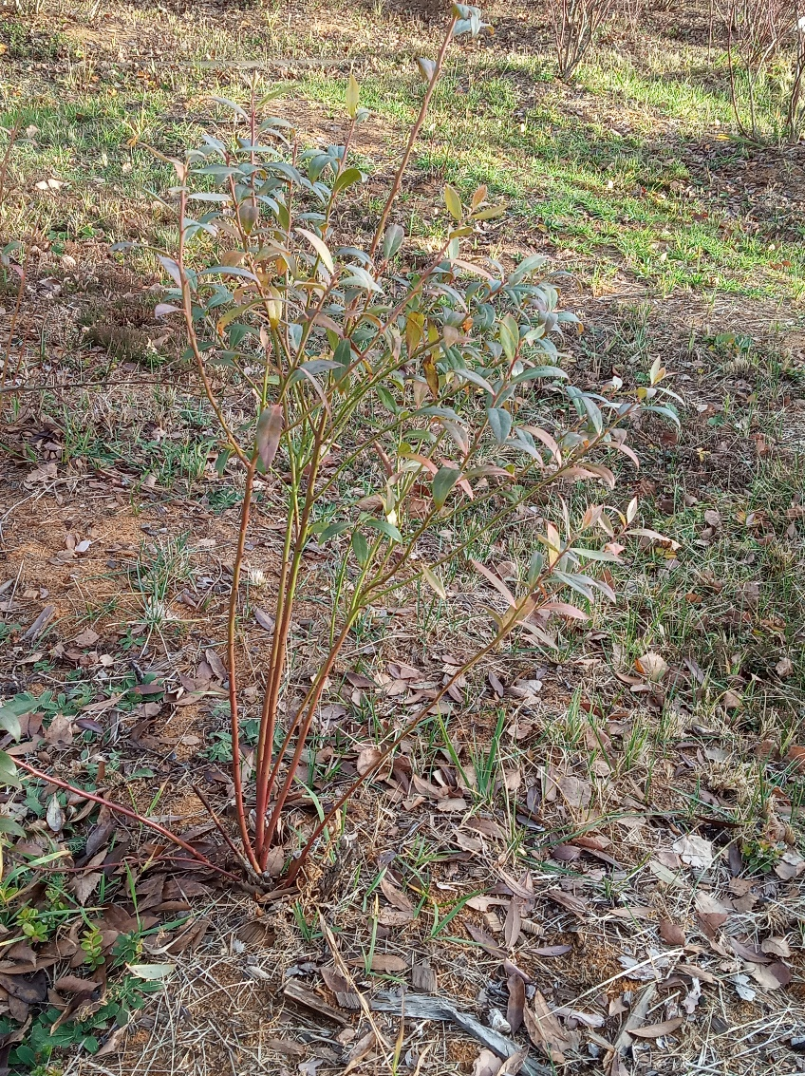
Правила формирования куста голубики
Определить возраст каждой ветви можно по ее ветвлению. Однолетними у голубики бывают осевые побеги или побеги формирования и побеги ветвления последнего порядка, на которых в конце сезона их роста закладываются цветковые почки.

Slide 6
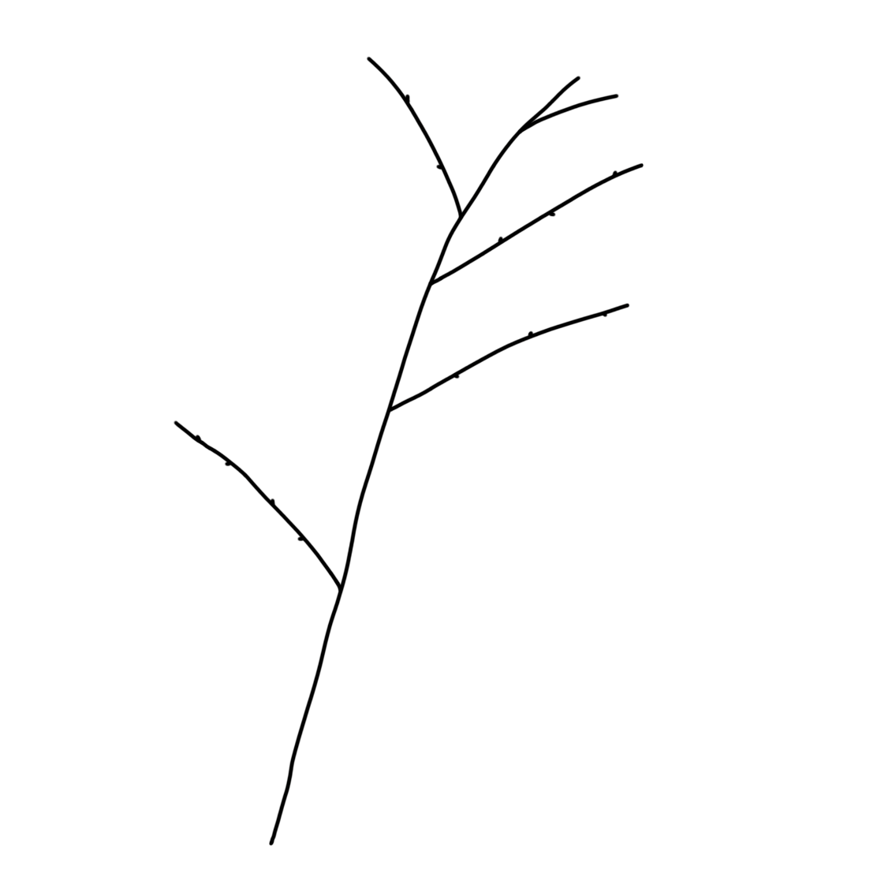
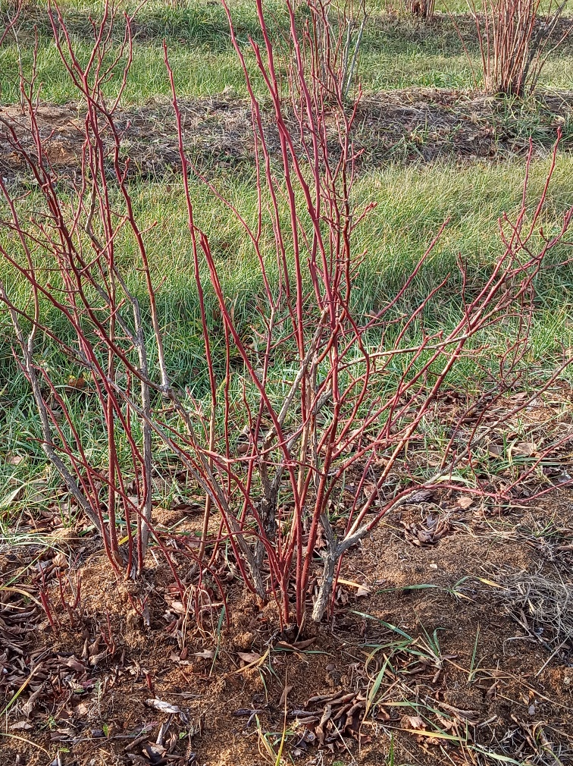
Правила формирования куста голубики
Двухлетний побег состоит из осевого побега и побегов ветвления первого порядка.

Slide 7
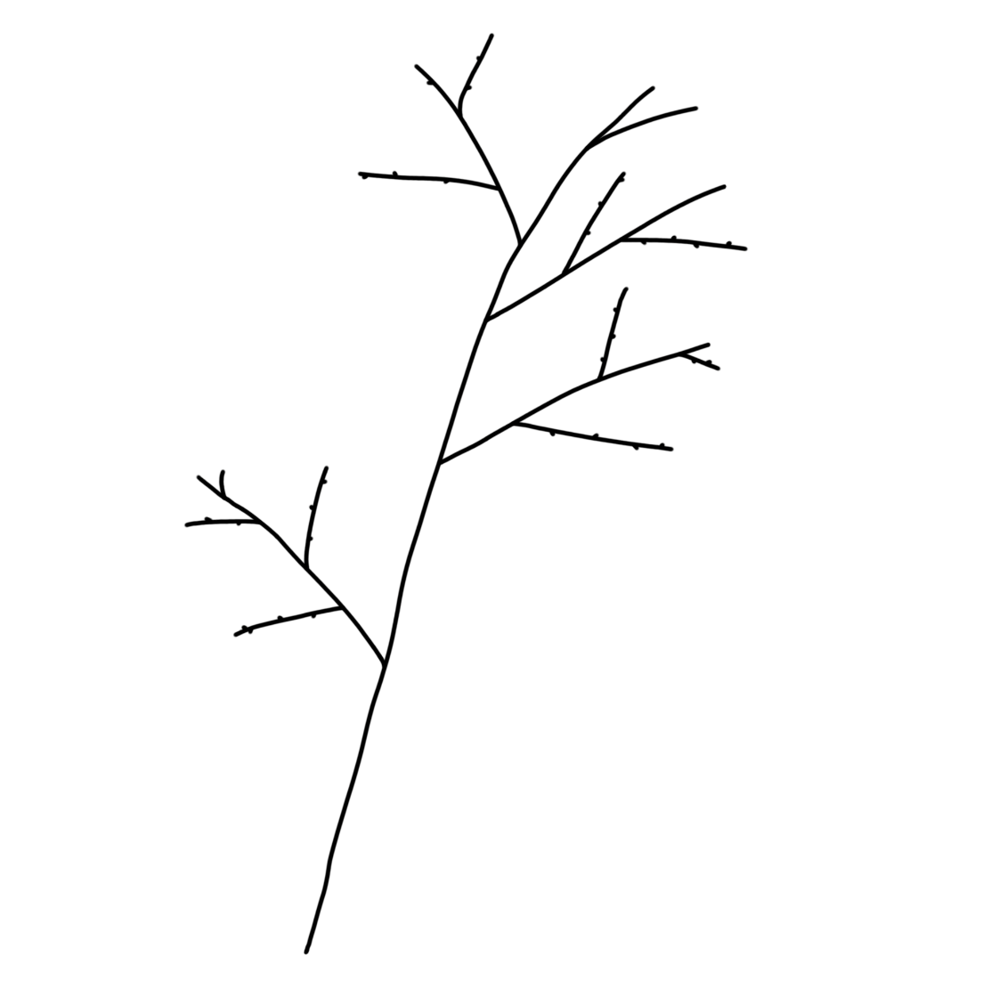
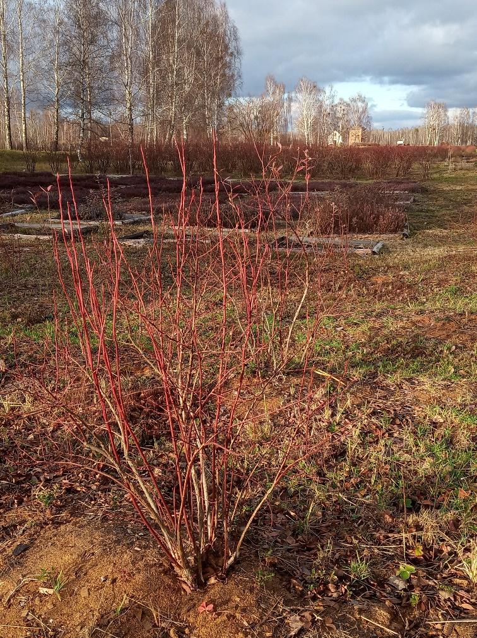
Правила формирования куста голубики
Трехлетний побег состоит из осевого побега и побегов ветвления первого и второго порядка.

Slide 8
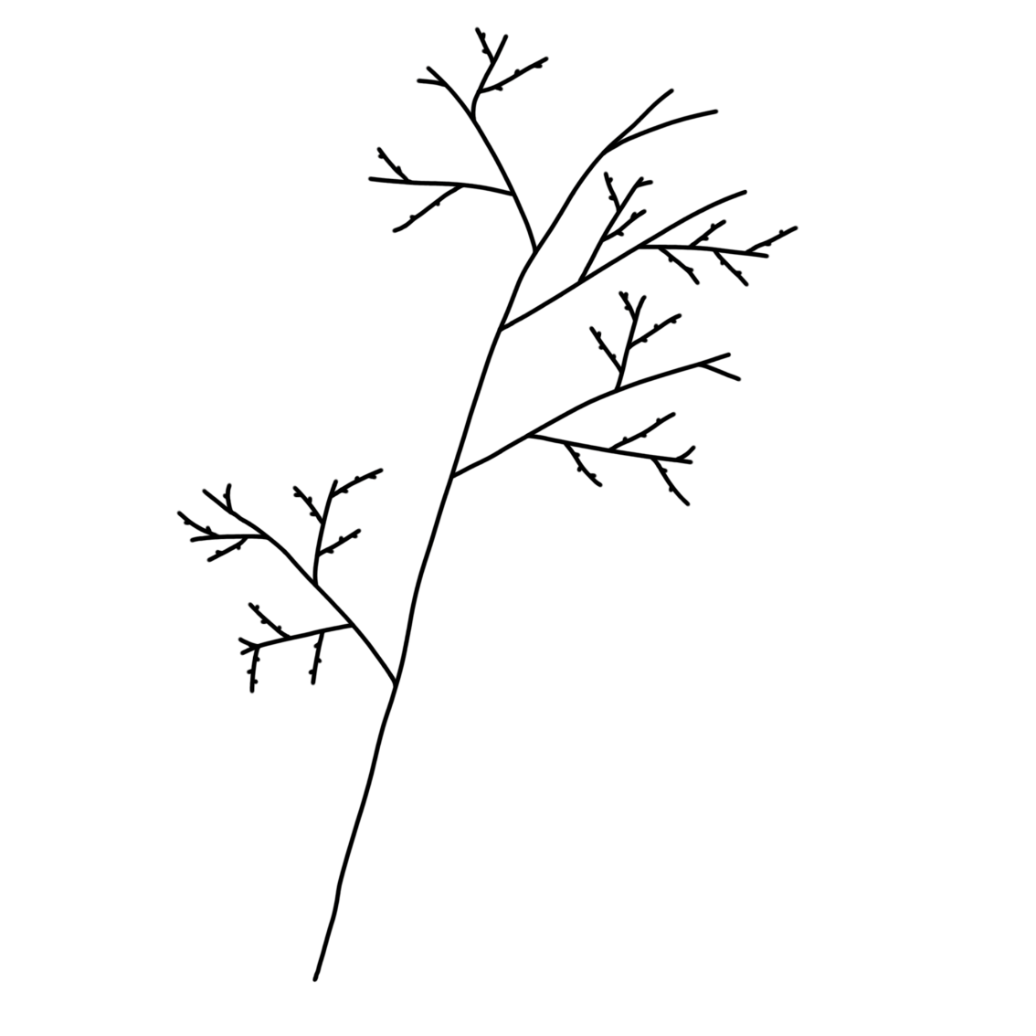
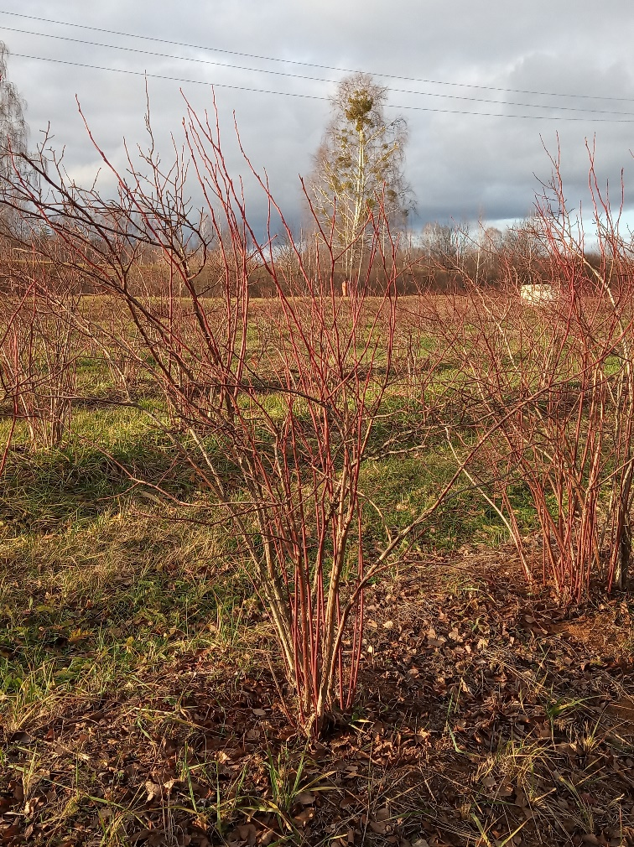
Правила формирования куста голубики
Четырехлетний включает осевой побег и побеги ветвления первого, второго и третьего порядка.

Slide 9
Правила формирования куста голубики
Цель, которую мы преследуем зависит от того, кусты какого возраста мы обрезаем. Задача фермера, высадившего голубику на плантацию, правильно сформировать кусты, чтобы регулярно получать хороший урожай крупных, качественных ягод.
Целью обрезки молодых (2–4-летних) растений является закладка прочного, способного надежно выдерживать урожай скелета куста, то есть в данном случае проводится формирующая обрезка молодых растений.

Slide 10
Правила формирования куста голубики
До посадки на постоянное место, или вскоре после нее, полезно удалить все плодовые почки, имеющиеся на растении, чтобы направить питание на развитие крепких побегов. В конце первого сезона роста, или весной перед началом следующего сезона, мы вырезаем все мелкие кустистые приросты у основания куста, оставляя только крепкие однолетние осевые побеги. Как правило, в первый сезон вегетации, высота таких побегов в средней полосе не превышает 50 см.

Slide 11

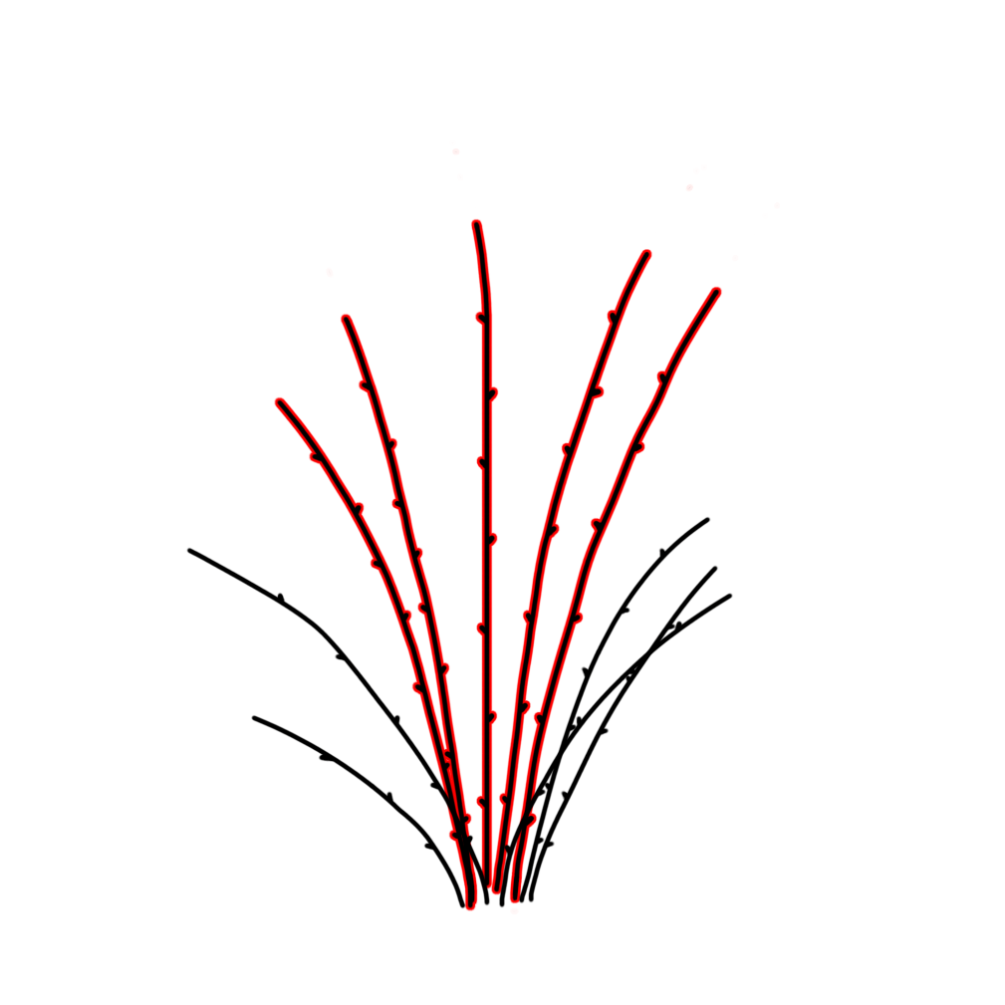

Правила формирования куста голубики

Slide 12
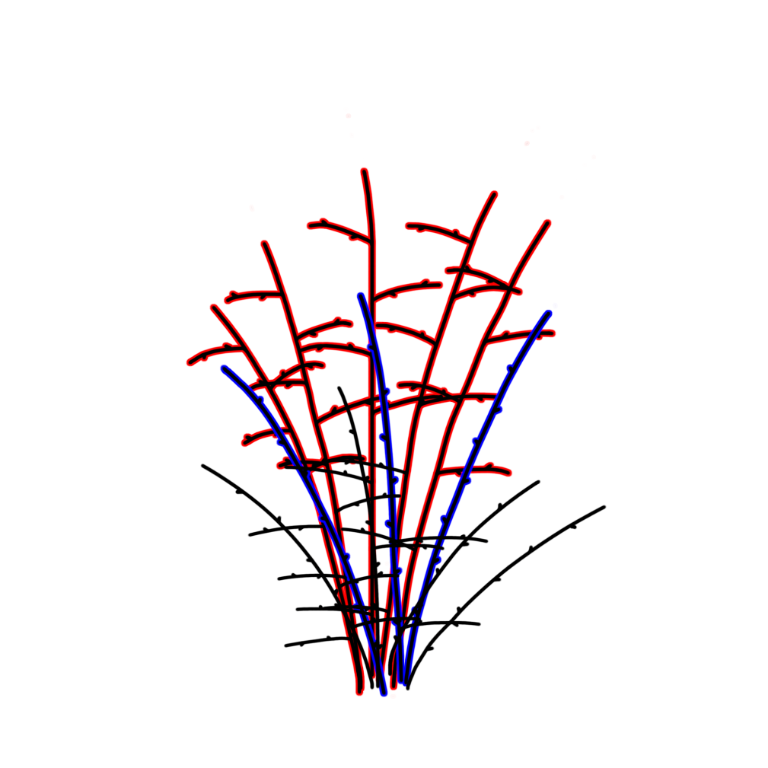
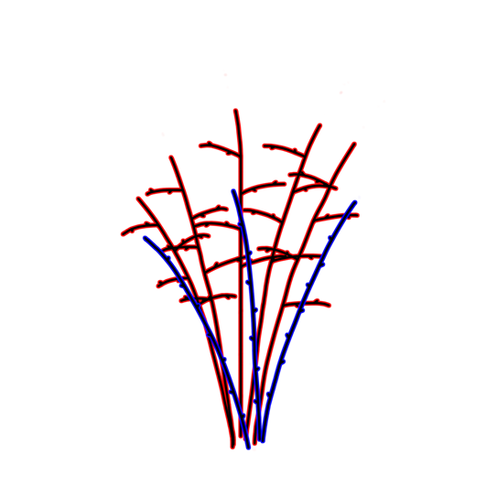
Правила формирования куста голубики
В конце второго сезона вегетации мы вырезаем уже не только мелкие разветвленные побеги у основания куста, но и слабые однолетние, оставляя 4-5 двухлетних побегов и 5-6 однолетних крепких осевых побегов.

Slide 13
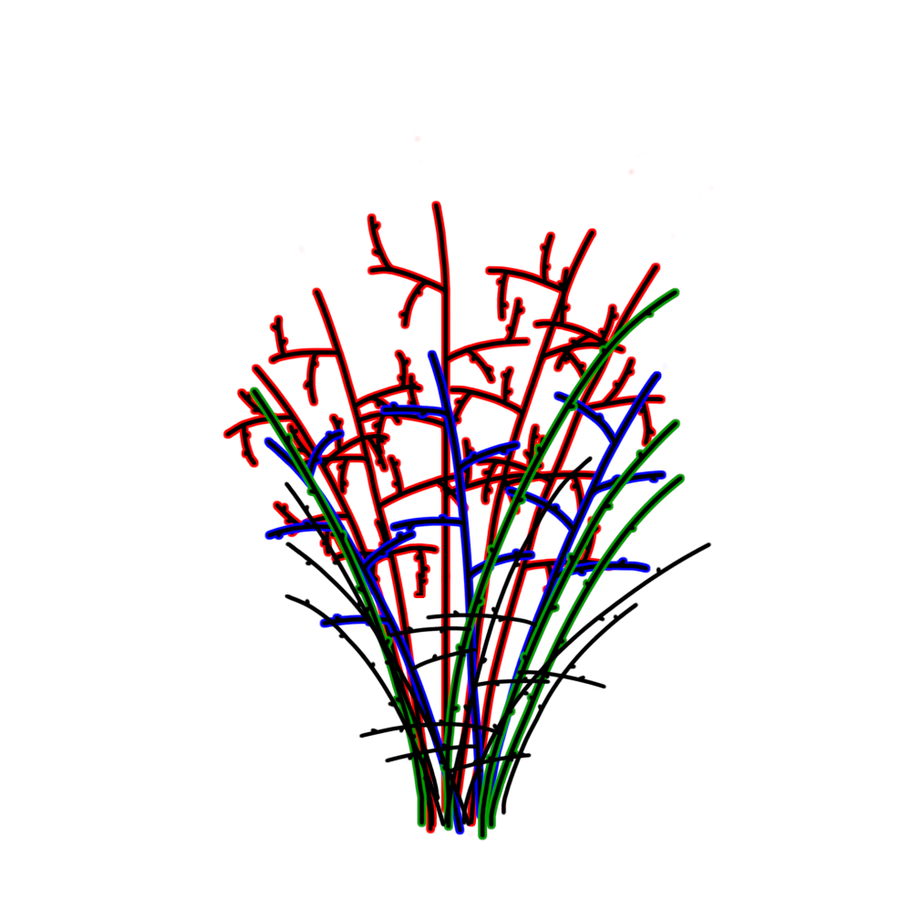
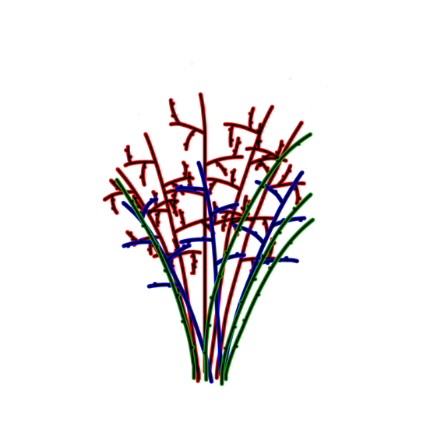
Правила формирования куста голубики
В конце третьего сезона вегетации у нашего куста после обрезки остается 4-5 трехлетних побегов, 4-5 двухлетних побегов и 5-6 однолетних побегов.

Slide 14
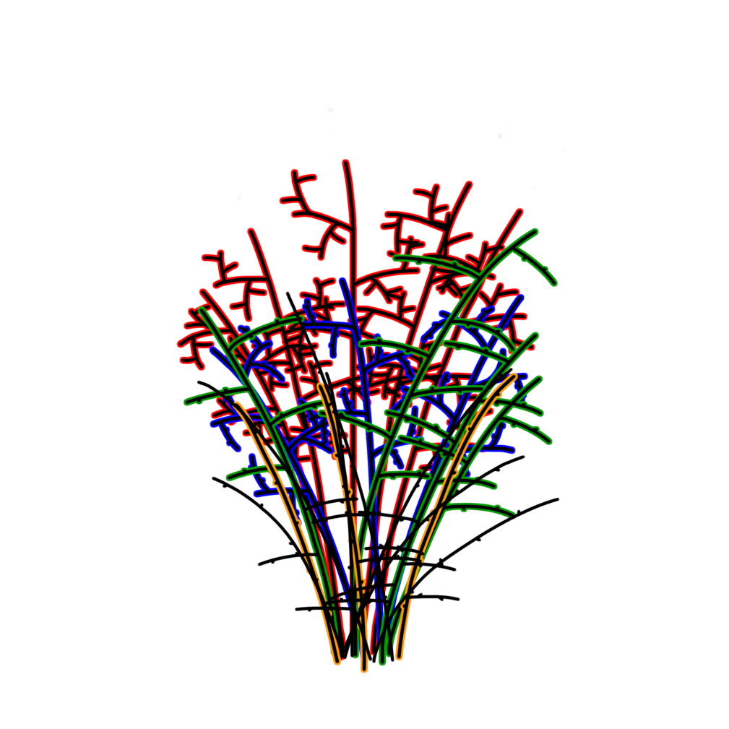
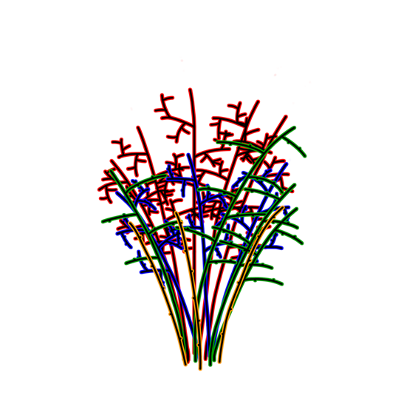
Правила формирования куста голубики
В конце четвертого сезона у куста после обрезки остается 4-5 четырехлетних побега, а также по 4-5 трехлетних и двухлетних и 5-6 однолетних. На этом формирование куста заканчивается, и в дальнейшем можно поддерживать его в таком состоянии на протяжении многих лет путем омолаживающей обрезки.

Slide 15
Правила формирования куста голубики
Следует отметить, что число побегов может меняться, поскольку некоторые из них придётся удалить из-за повреждения их болезнями, обламывания из-за работы техники и других причин. Возможно, придётся оставить больше молодых осевых побегов для замещения выпавших ветвей.

Slide 16
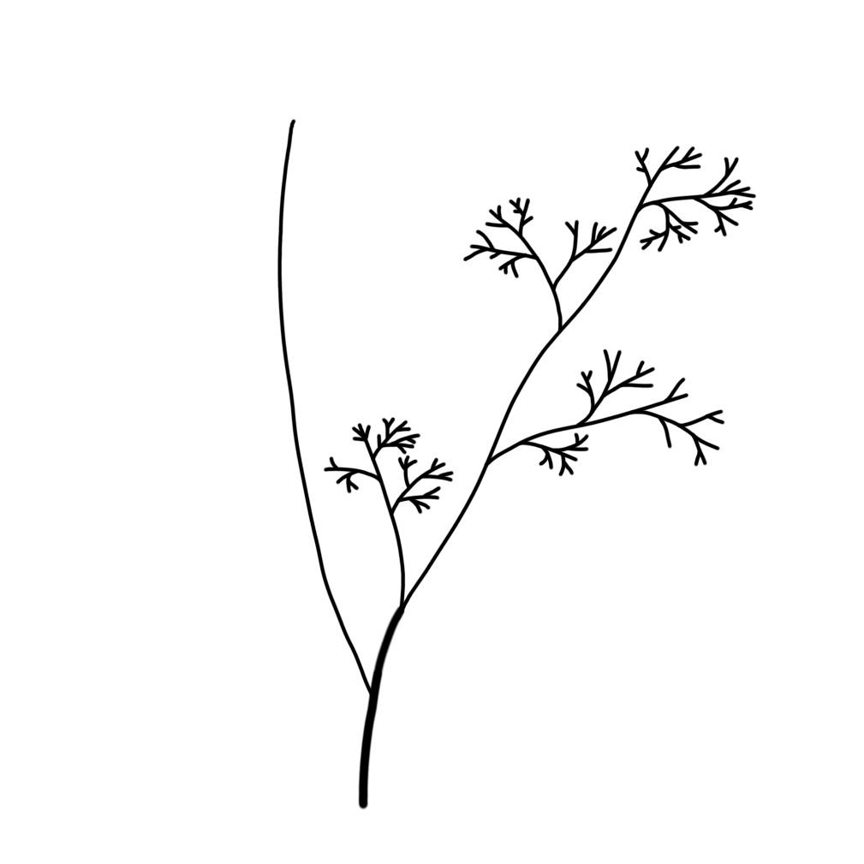
Правила формирования куста голубики
В дальнейшем, для поддержания куста в состоянии активного регулярного плодоношения необходимо проводить омолаживающую обрезку. С этой целью мы ежегодно удаляем из куста ветви старше 5 лет. При этом на некоторых из них могут образоваться крепкие молодые побеги замещения.

Slide 17

Правила формирования куста голубики
Такие ветви можно не удалять полностью, а обрезать их частично, переведя плодоношения на молодой крепкий побег.

Slide 18
Правила формирования куста голубики
При омолаживающей обрезке необходимо вырезать все короткие приросты у основания куста, высота которых ниже колена взрослого человека (т.е. ниже 40-50 см), а также побеги, лежащие на земле и сильно наклоненные к поверхности почвы. Такие побеги загущают куст в его нижней части, способствуют задержке влаги и развитию болезней. Куст у основания должен хорошо проветриваться, чтобы ветви не подвергались развитию на них паразитических микроорганизмов. Из куста нужно удалить ветви старше пяти лет или перевести плодоношение на замещающие побеги.

Slide 19
Правила формирования куста голубики
Следующий шаг – прореживание куста изнутри. С этой целью мы вырезаем все побеги ветвления, растущие внутрь куста, удаляем побеги, которые трутся друг о друга, а также слабые ветви, растущие внутри куста. Этим достигается хорошее проветривание и освещение куста, что способствует лучшему вызреванию урожая и снижает вероятность заражения паразитическими грибами. Для омоложения куста нужно оставить 3-5 самых крепких однолетних побега.

Slide 20
Правила формирования куста голубики
В течение сезона нужно следить за состоянием кустов и при необходимости делать санитарную обрезку.
Целью этого вида обрезки является удаление из куста больных, сухих, поломанных и лежащих на земле ветвей, чтобы максимально сохранить здоровье растений. После такой обрезки все удаленные побеги необходимо собрать и сжечь, чтобы ликвидировать источник распространения инфекций.

Slide 21
Спасибо за внимание
Курлович Т.В.
e-mail: vaccinium@mail.ru

